Slide 1
Основы проектирования , введение в UML

Slide 2
Процесс разработки ПО должен подчиняться какой-либо выбранной методологии. Известны два основных подхода к разработке:
Водопадная модель. Проект разбивается на фазы. Перейти к следующей фазе невозможно без окончания предыдущей фазы. Этот подход хорош в случае хорошо определенных требований к проекту. Благодаря тому, что переходы от этапа к этапу четко определены, упрощается планирование и мониторинг выполнения проекта.
Спиралевидная модель. Принимает во внимание, что требования к результату проекта могут изменяться в процессе выполнения проекта. Предполагает тесное общение с заказчиком при небольшой величине проекта. Контрольные точки явно не определяются, что может сделать процесс разработки хаотичным.

Slide 3
основные этапы анализа
Любой проект начинается с анализа требований
Функциональные требования
Требования к модели предметной области
Поведенческие требования
Предварительное проектирование
Робастный анализ
Создание модели предметной области
Перечисление всех связующих логических функции (контроллеров)
Варианты использования

Slide 4
3. Детальное проектирование
Диаграммы последовательностей.
Модель предметной области
Диаграммы классов
4. Реализация.
Кодирование/юнит тестирование
Интеграция
Производится обзор исходного кода и обновление модели

Slide 5
UML (Unified Modeling Language) - унифицированный язык моделирования – это язык графического описания для объектного моделирования в области разработки программного обеспечения. UML является языком широкого профиля, это открытый стандарт, использующий графические обозначения для создания абстрактной модели системы, называемой UML моделью. UML был создан для определения, визуализации, проектирования и документирования в основном программных систем.
Диаграмма активности; Диаграмма классов; Диаграмма связей; Диаграмма компонентов;
Диаграмма развертывания; Диаграмма обзора взаимодействий; Диаграмма объектов; Диаграмма пакетов;
Циклограмма; Диаграмма машин состояния; Диаграмма синхронизации; Диаграмма прецедентов.

Slide 6
Анализ требований и моделирование предметной области

Slide 8
Сбор требований, планирование временных затрат
Требование – это сформулированное заказчиком утверждение об одной из функций системы, которую он хочет получить.
Необходимо перечислить все требуемые функции с кратким описанием.
Например, требования можно оформить в виде карточек с заголовком и кратким описанием

Slide 10
Список требований:
Показать список товаров. На сайте должна быть возможность отображения списка товаров в виде карточек
Оплата онлайн. Должна быть возможность оплатить заказ с помощью платежной системы WebMoney,Qiwi
Добавление товаров в корзину. Должна быть возможность добавить товар в корзину
Авторизация. Посетитель сайта может произвести авторизацию на сайте путем ввода логина и пароля
Важное замечание: требования должны формулироваться в терминологии, понятной заказчику. Не формулируйте требования к техническим деталям реализации!

Slide 11
Характеристики хороших требований:
требование описывает одну функцию,
требование написано на языке, понятном заказчику,
требования написаны самим заказчиком или обсуждены с ним по каждому пункту,
требование не должно содержать больше трех предложений, т.е. быть коротким по форме.
Характеристики плохих требований:
длинное,
использует технические термины незнакомые заказчику,
содержит упоминание технологий разработки ПО.

Slide 12
После того, как на начальном этапе в требованиях сформулировано, что должно будет делать разрабатываемое программное обеспечение, необходимо дать оценки, когда же заказчик получит систему, за которую он готов заплатить и затем определить контрольные точки.

Slide 13
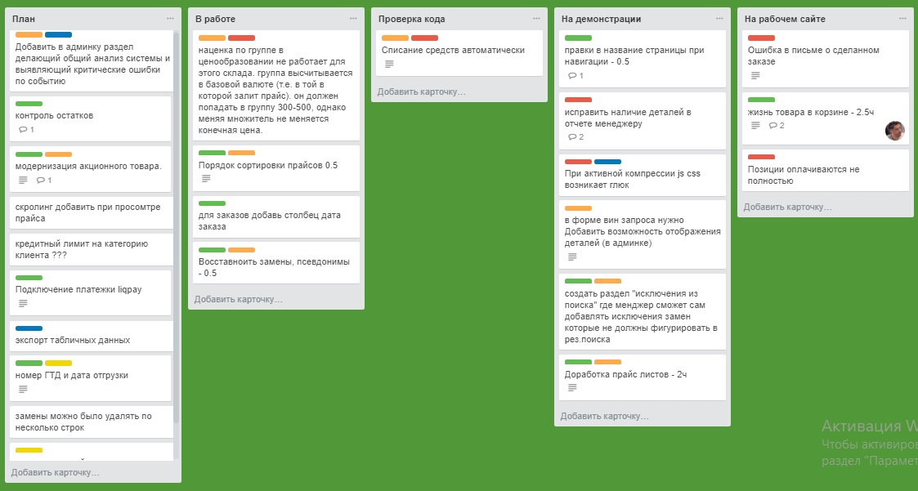

Slide 14
Моделирование предметной области (Domain model)

Slide 16
Основная задача на этом этапе сформировать однозначный терминологический словарь для предметной области.
С использование словаря предметной области должно происходить общение между участниками рабочей группы. Но модель предметной области лучше, чем словарь. Она показывает графически, как термины связаны между собой. На практике эта модель – это упрощенная диаграмма классов. На ней используются отношения агрегации (has-a) и наследования (is-a).
В модель предметной области нельзя помещать название экранов пользовательского интерфейса или другие классы, относящиеся к пользовательскому интерфейсу!

Slide 17
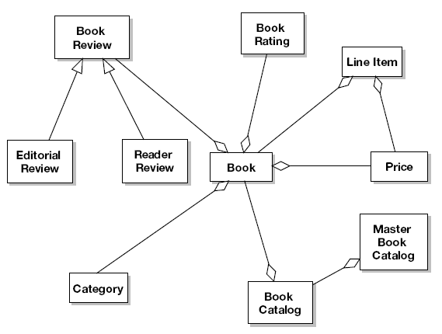

Slide 18
Интернет-магазин по продаже книг. Построение модели предметной области в первом приближении на основе требований.
Интернет-магазин должен иметь веб-интерфейс, но он должен иметь возможность подключения через другие интерфейсы (веб-сервисы и т.п.)
Интернет-магазин предназначен для продажи книг, с оплатой счетов через интернет.
Пользователь должен иметь возможность добавить книги в онлайн корзину, после чего произвести оплату.
Пользователь может убрать предметы из корзины
Пользователь должен иметь возможность вести списки желаемых покупок, т.е. книг, которые он хочет купить позже
Пользователь должен иметь возможность оплатить заказ кредитной картой или по счету на оплату
Пользователь должен иметь возможность создать учетную запись, чтобы система запоминала данные пользователя (имя, адрес, данные банковской карты и т.д.) и восстанавливала их при входе.

Slide 19
Эти требования – богатый источник для классов предметной области. Выделим существительные (в единственном числе) и связанные с ними слова
Интернет магазин – Commerce Shop
Книга – Book
Счет – Purchase
Интернет - Internet
Онлайн корзина – Online Basket
Оплата – Payment
Предмет – Subject -> Product
Список желаемых покупок – Product List
Счет на оплату - Invoice Payment
Кредитная карта - Credit card
Учетная запись - Account

Slide 20
Моделирование на основе вариантов использования

Slide 22
Мы построили начальную модель предметной области. Теперь можно начать писать варианты использования. С помощью вариантов использования можно описать функциональные требования к системе.
Варианты использования помогают ответить на вопросы: что пользователи пытаются сделать с помощью системы? Чем система может быть им полезна? То, что у них получится на самом деле, зависит от способа, которым пользователь взаимодействует с системой.
Функциональные требования – не единственный источник для составления вариантов использования. Весьма важно взаимодействие с заказчиком и конечными пользователями, а также составление прототипов интерфейсов.

Slide 23
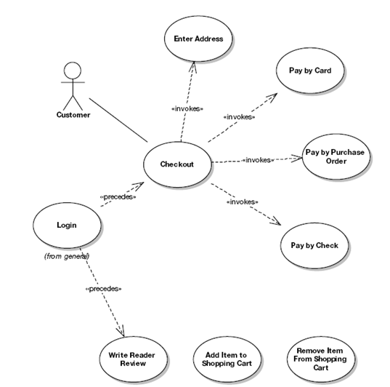
Notes:
Актер – пользователь , система использующая функционал

Slide 24
Нужно писать текст от первого лица.
Такой вариант не правильный:
Пользователям должна быть обеспечена возможность авторизоваться на сайте с помощью логина и пароля.
Такой вариант плох тем, что в нем не видны участники (актеры).
Лучше написать так:
Пользователь вводит логин и пароль и затем нажимает кнопку Войти. Система ищет данные пользователя по логину и проверяет совпадение пароля. Затем система пускает пользователя.
Здесь есть один недостаток. Важно описывать не только основной сценарий, но и альтернативный, т.е. что произойдет, если логин и пароль не будут найдены.

Slide 25
ОСНОВНОЙ СЦЕНАРИЙ.
Пользователь щелкает на кнопке Написать отзыв для текущей книги. Система показывает страницу для Написания отзыва. Пользователь вводит Отзыв, задает Рейтинг, выбирая из возможных пяти баллов, и нажимает кнопку отправить. Система проверяет, что Отзыв не слишком короткий и не слишком длинный и баллы входят в допустимый диапазон. Система показывает страницу с подтверждением и отзыв отправляется на проверку Модератору.
АЛЬТЕРНАТИВНЫЙ СЦЕНАРИЙ.
Пользователь не авторизован. Система перенаправляет пользователя на страницу Авторизации и если он авторизуется, то возвращает его на страницу написания отзыва.
Пользователь ввел слишком длинный текст (> 1 Mb). Система отвергает отзыв и выводит сообщение, объясняющие почему отзыв был отвергнут.
Пользователь слишком короткий (< 10 символов). Система отвергает отзыв.

Slide 26
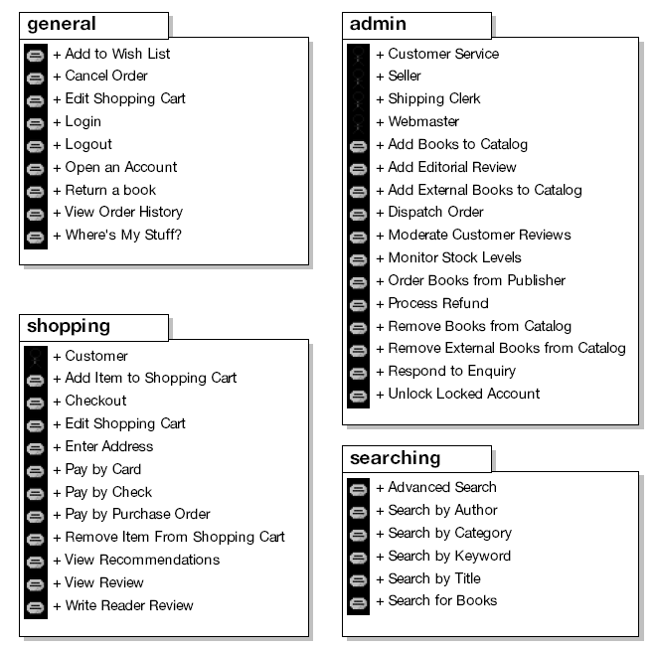
Notes:
Относящиеся друг к другу по смыслу элементы в UML удобно группировать в контейнеры – пакеты, которые могут образовывать иерархическую структуру

Slide 27
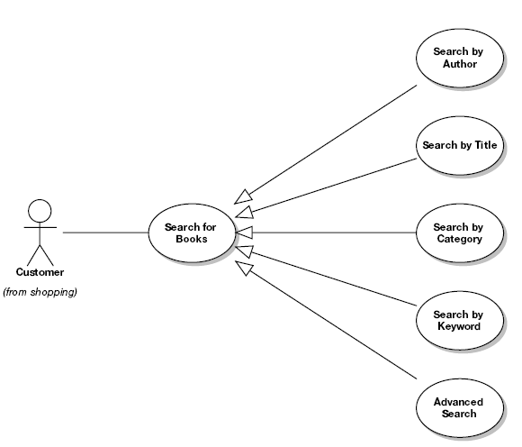
Notes:
Пакет Searching

Slide 28
Создание диаграммы классов
Диаграмма классов является типом диаграммы статической структуры. Она описывает структуру системы, показывая её классы, их атрибуты и операторы, и также взаимосвязи этих классов
Notes:
За основу берется модель предметной области (Domain Model)

Slide 29
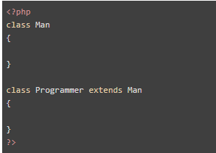

ГЕНЕРАЛИЗАЦИЯ (ОБОБЩЕНИЕ)
Генерализация показывает, что один из двух связанных классов (подтип), является более частной формой другого (супертип), который называется обобщением первого.

Slide 30
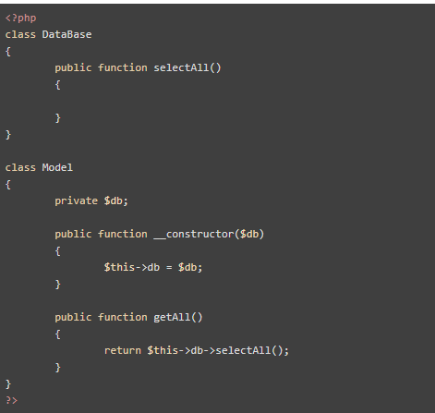
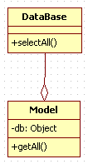
АГРЕГАЦИЯ
Агрегация – «has a» (быть частью) случай ассоциации. Агрегация применяется когда один класс должен быть контейнером других классов. Причем время существования содержащихся классов никак не зависит от времени существования класса контейнера.

Slide 31
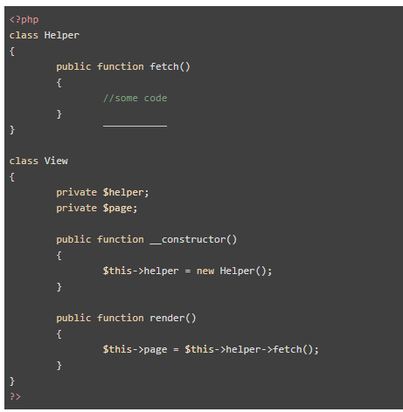

КОМПОЗИЦИЯ
Еще один «has a» случай ассоциации, но более строгий. В отличии от агрегации, композиция имеет жёсткую зависимость времени существования экземпляров класса контейнера и экземпляров содержащихся классов. Если контейнер будет уничтожен, то всё его содержимое будет уничтожено также.

Slide 32
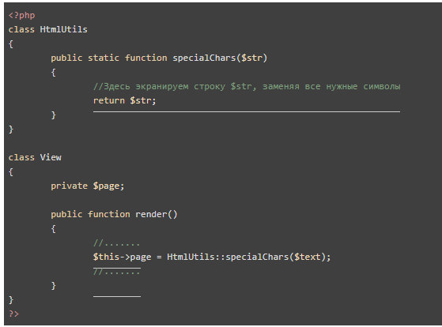
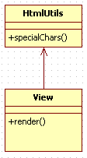
НАПРАВЛЕННАЯ АССОЦИАЦИЯ (MESSAGE / DIRECTED ASSOCIATION)
Сообщение используется когда один класс “общается” с другим при помощи инстанцирования.

Slide 33
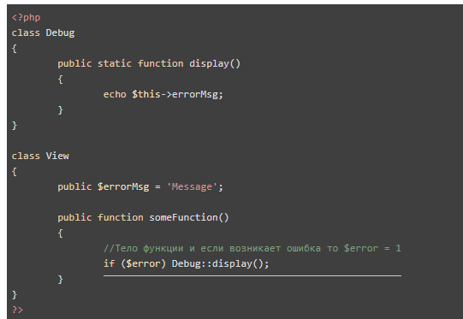
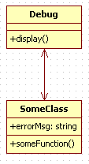
Так же направленная ассоциация может быть двухсторонней, например:

Slide 34
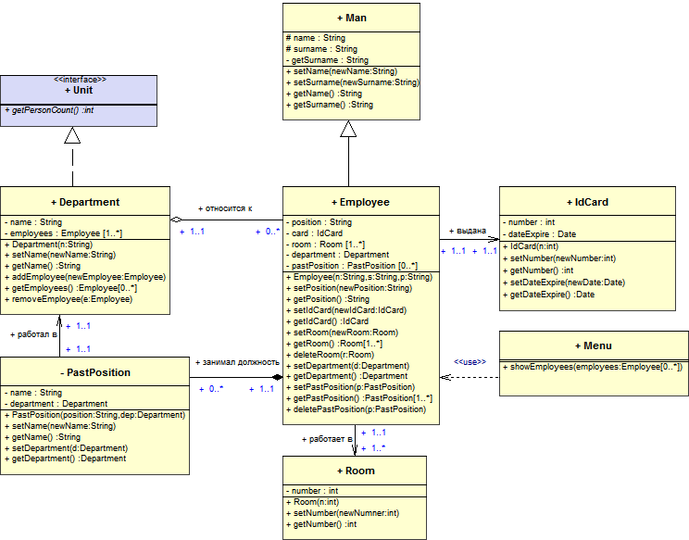

Slide 35
Создание схемы базы данных
Notes:
За основу берется модель предметной области (Domain Model)

Slide 36
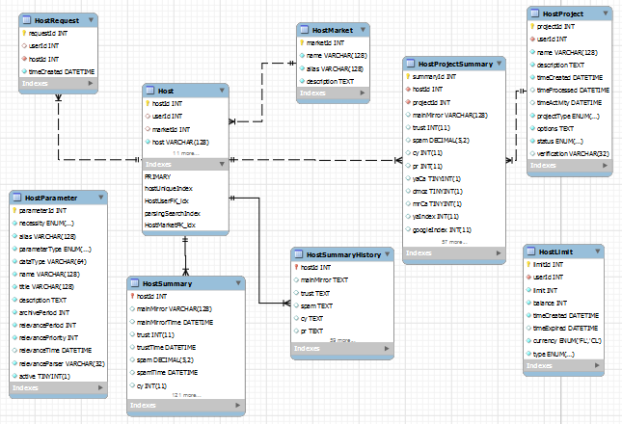
При проектировании таблиц за основу берутся модели предметной области
Связи между таблицами – ассоциации между моделями
Используем внешние ключи и индексы

Slide 37
1. Сбор требований, планирование
2. Моделируем предметную область
3. Моделирование вариантов
использования
4. Создание диаграммы классов
Notes:
Подытожим

Slide 38
Ссылки по теме
UML http://larin.in/archives/26
Учебные материалы https://github.com/dimaxz/Lectures

